Slide 1
Біомеханіка та фізіологія руху

Slide 4
Варіативність – велике різноманіття рухів протягом процесу розвитку моторної сфери, експериментування.
Вибірковість – відбір найдоречнішого руху з рухового репертуару.

Slide 5
Положення тіла (posture)
Баланс
Першочергове вміння
Тримання голови, перегортання, сидіння, повзання, стояння, ходіння … (стадії)
Сидіння , повзання / ходіння – поштовх розвитку

Slide 6
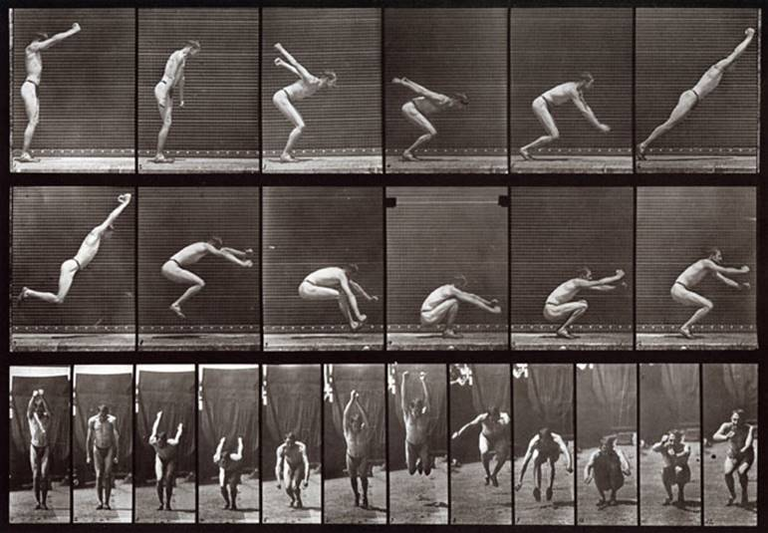
Локомоція

Slide 7
когнітивні навички
Підбір
засобів
Просторова орієнтація
Цілеспрямованість

Slide 8
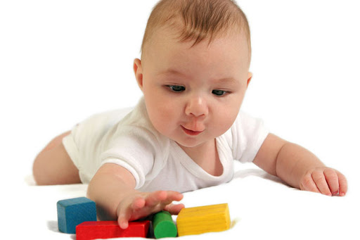
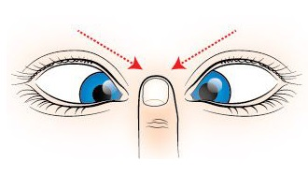

Slide 9
InfantActionLab
https://www.nyuactionlab.com/posture-and-locomotion

Slide 10
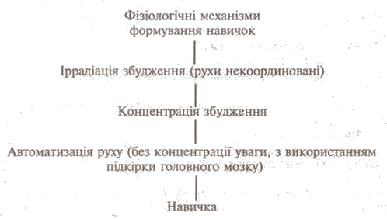
Динамічний стереотип

Slide 11
Теорія руху М.О. Бернштейна
Простір
Сінергія
Тонус
Предмет
Зміст

Slide 12
Види праксису
Тілесні дії
Дії руками
Дії пальцями рук
Орально-моторний праксис
Вербальний

Slide 13
Передумови праксису
Білатеральна координація
Постуральний контроль
Сенсорна інтеграція
ВПФ, мовлення

Slide 14
Теорія діяльності О.М. Лєонтьєва
мотив
мета
план
операції
результат оцінки

Slide 15
Сфери прояву диспраксії
1
Побутові дії та координація рухів
2
Емоційна сфера
3
Академічна успішність та соціалізація

Slide 16
Симптоми Д. на побутовому рівні
Незграбність;
Труднощі задуму та моторного планування;
Уповільнення оволодінням елементарними побутовими уміннями, самообслуговуванням;
Труднощі в оперування з предметами;
Негенералізовані навички
Труднощі з музичними та спортивними іграми

Slide 17
Симптоми емоційної сфери та поведінки
Невпевненість
Емоційна лабільність
Замкненість, відстороненість
Комунікативні труднощі
Впертість

Slide 18
Симптоми академічної неуспішності
Уповільнений темп засвоєння навчального матеріалу
Труднощі оволодіння навчальним матеріалом
Труднощі навчання (дислексія, дисграфія, дискалькулія)

